Slide 1
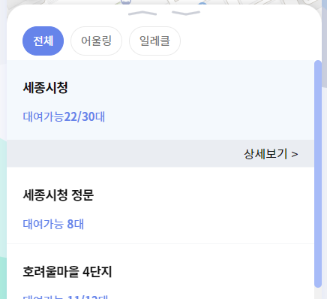
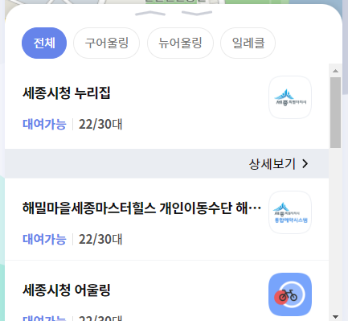
UI-SJN-30-007L
코딩 확인해서 변경해주세요.

Slide 2


UI-SJN-30-007L
offererAdd 클래스 추가 시 글자 크기가 작아집니다.

